Slide 1
«О работе детских объединений Дома детского творчества Первомайского района»
Овчинникова Наталья викторовна,
Директор дома детского творчества
первомайского района г. ижевска

Slide 2
Дом детского творчества Первомайского района г. ижевска

Slide 3
Направления обучения
Художественное
Социально-педагогическое
Естественнонаучное
Туристско – краеведческое
Физкультурно - спортивное

Slide 4
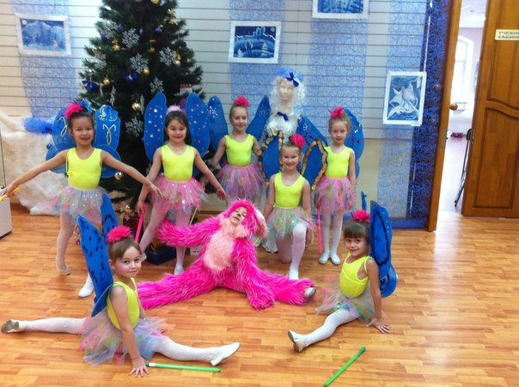
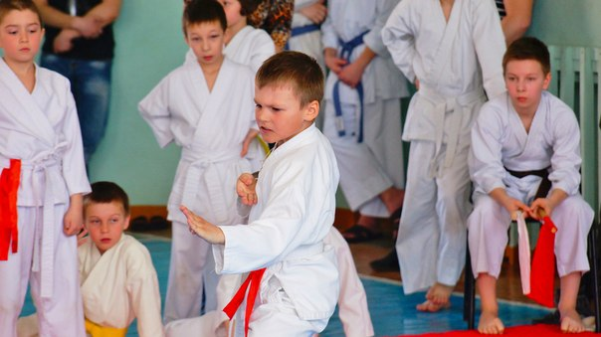
Младшая возрастная группа

Slide 5
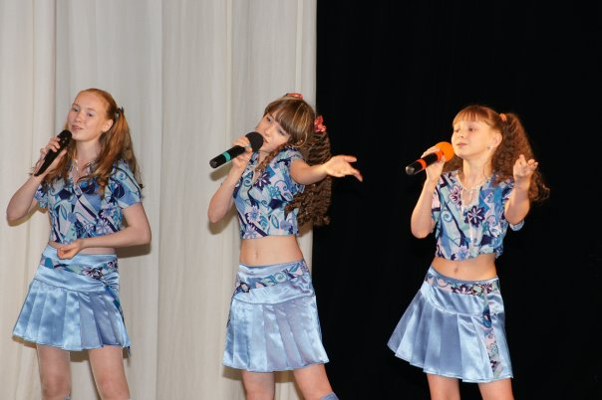
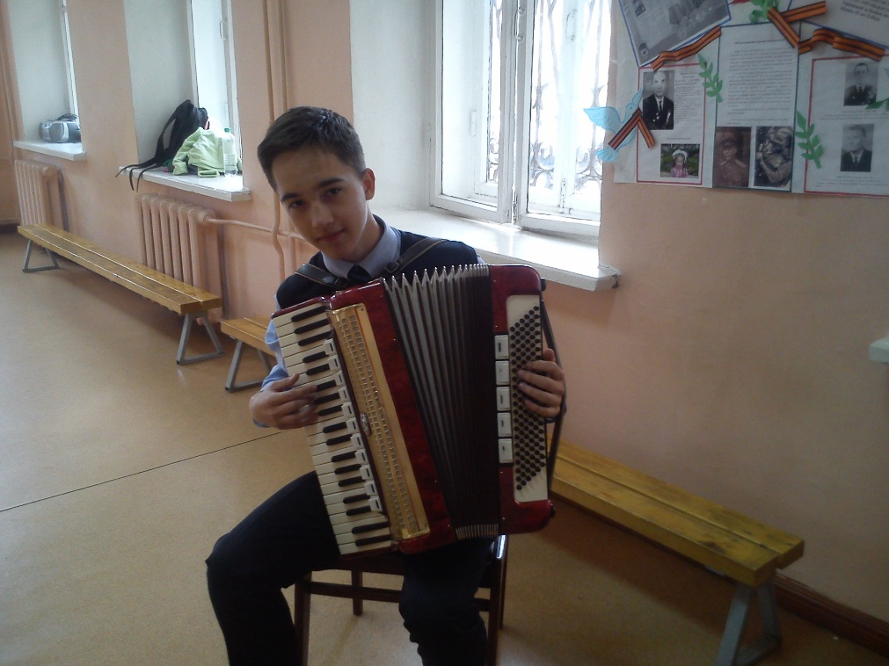
Средняя возрастная группа

Slide 6
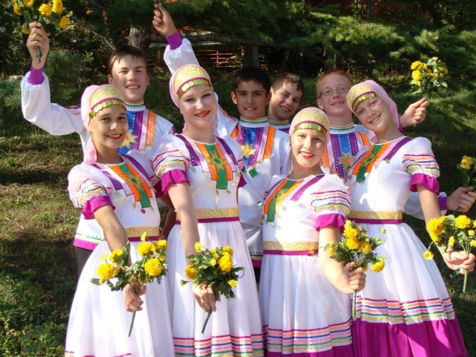
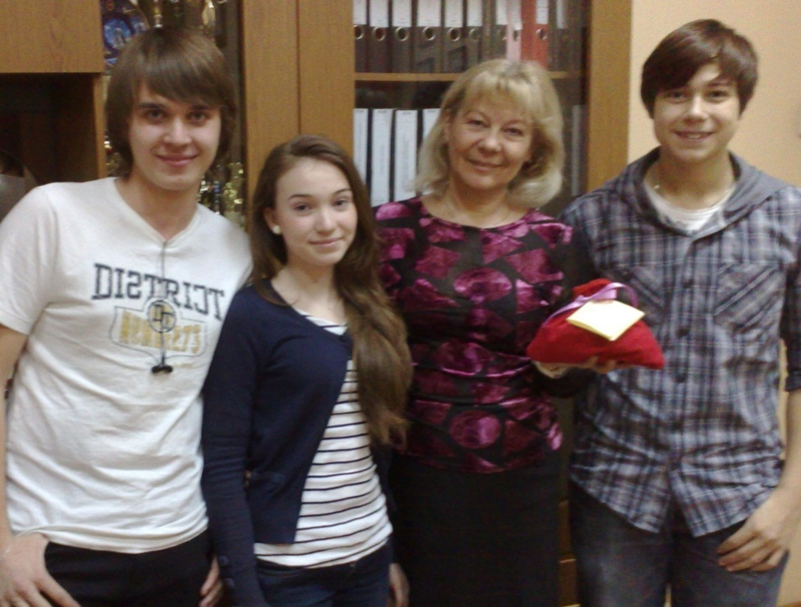
Старшая возрастная группа

Slide 7
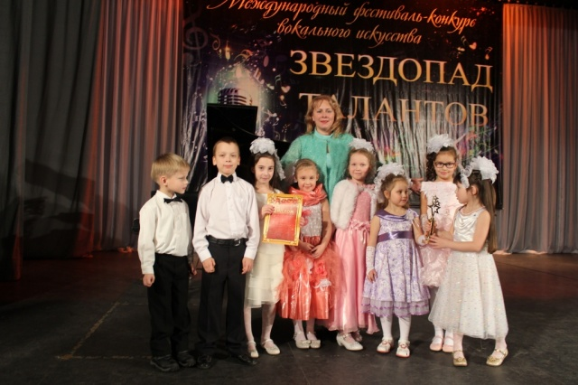
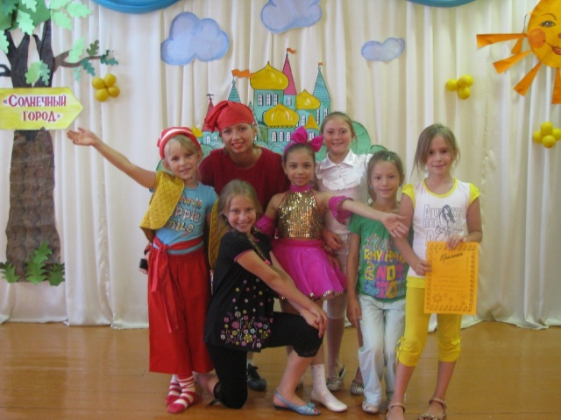
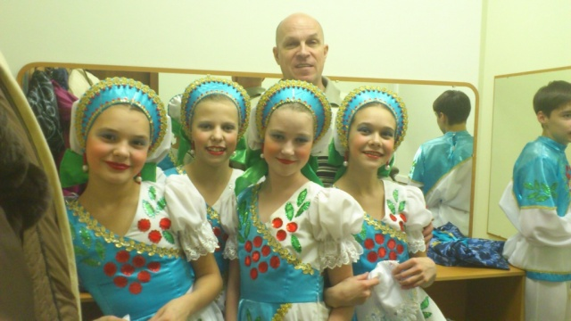
Коллективы учреждения

Slide 8
Проектная деятельность
«Радуга здоровья». Цель – создать условия для организованного отдыха и развития творческих способностей детей
«Дети в Интернете». Цель – создание условий для безопасного образования, развития и общения детей в сети «Интернет»
«Мы вместе». Цель – развитие социальных инициатив молодых людей через совершенствование системы детского самоуправления
«Следуя велению души». Цель – формирование художественного вкуса обучающихся через знакомство с творчеством П.И. Чайковского
«Просветись! Твое здоровье в твоих руках!». Цель – содействие формированию у подростков и молодежи общественного поведения в области сохранения здоровья

Slide 9
На базе учреждения функционируют две городские опорные площадки – «Семья и школа» и «ЭКО город – наш город»
Учреждение -
Лауреат Всероссийского конкурса «100 лучших школ России» (2013)
Лауреат Всероссийского конкурса «Лучшее учреждение дополнительного образования детей» (2014)
Лауреат VI Всероссийского конкурса сайтов «Позитивный контент» (2014)

Slide 10
Дом детского творчества Первомайского района г. ижевска
Официальный сайт - domdt.info

Slide 11
Концертная программа, посвященная международному дню семьи

